Slide 1
Présentation de la Formation AESH

Slide 2
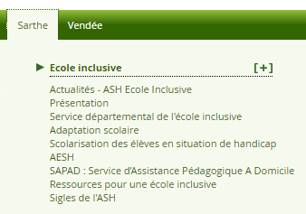
Le site où trouver vos informations
« DSDEN 72 » :
Descendre jusqu’au cadre « vie pédagogique en département »
Descendre à nouveau et cliquer sur le lien
Onglet « Sarthe » en vert
Paragraphe « AESH »
https://www.pedagogie1d.ac-nantes.fr/sarthe/ecole-inclusive/aesh/ (à mettre en « favori »!)
1
2
3
4

Slide 3
60 heures
Des présentiels pour échanger sur vos pratiques
Des modules de formation à distance (m@gistère)

Slide 4
Votre plan de formation

Slide 5
M@gistère :
https://magistere.education.fr/ac-nantes/course/view.php?id=8035&section=2

Slide 6
M@gistère : https://magistere.education.fr/ac-nantes/course/view.php?id=8035&section=2
Comment y accéder ?
Cliquez sur le lien de votre page AESH
Suivez les instructions d’inscription jusqu’à recevoir dans votre boite mail professionnelle le lien à recopier dans votre moteur de recherche. Vous serez alors définitivement inscrit!

